Slide 1



TECNOLÓGICO NACIONAL DE MÉXICO
UNIDAD ACADÉMICA VENUSTIANO CARRANZA
“INGENIERÍA EN SISTEMAS COMPUTACIONALES”
ADMINISTRACION DE BASE DE DATOS
ACTIVIDAD
ACTIVIDAD 2.3 –BANCO DE EJERCICIO
PRESENTA
SEMESTRE | SEXTO
NOMBRE DEL ALUMNO | MATRICULA
Rafael Aquino Villanueva | 231260073
DOCENTE
ING. FRANCISCO JAVIER MINGO VELAZQUEZ
07 DE MAYO DE 2026 VENUSTIANO CARRANZA, CHIAPAS

Slide 2
Introducción
En el presente banco de ejercicios se realizaron diferentes actividades prácticas relacionadas con la administración de bases de datos y microservicios utilizando Spring Boot. Los ejercicios permitieron aplicar conocimientos sobre creación de índices, operaciones CRUD, respaldo y recuperación de bases de datos, así como pruebas de funcionamiento de los microservicios desarrollados.

Slide 3
Objetivo
Aplicar ejercicios prácticos relacionados con administración de bases de datos y microservicios para fortalecer el manejo de consultas, optimización, respaldo y funcionamiento de servicios distribuidos.

Slide 4
justificacion
La realización de ejercicios prácticos permite comprender el funcionamiento interno de los sistemas gestores de bases de datos y la interacción de los microservicios con las bases de datos relacionales, fortaleciendo habilidades técnicas para el desarrollo de sistemas modernos.

Slide 5
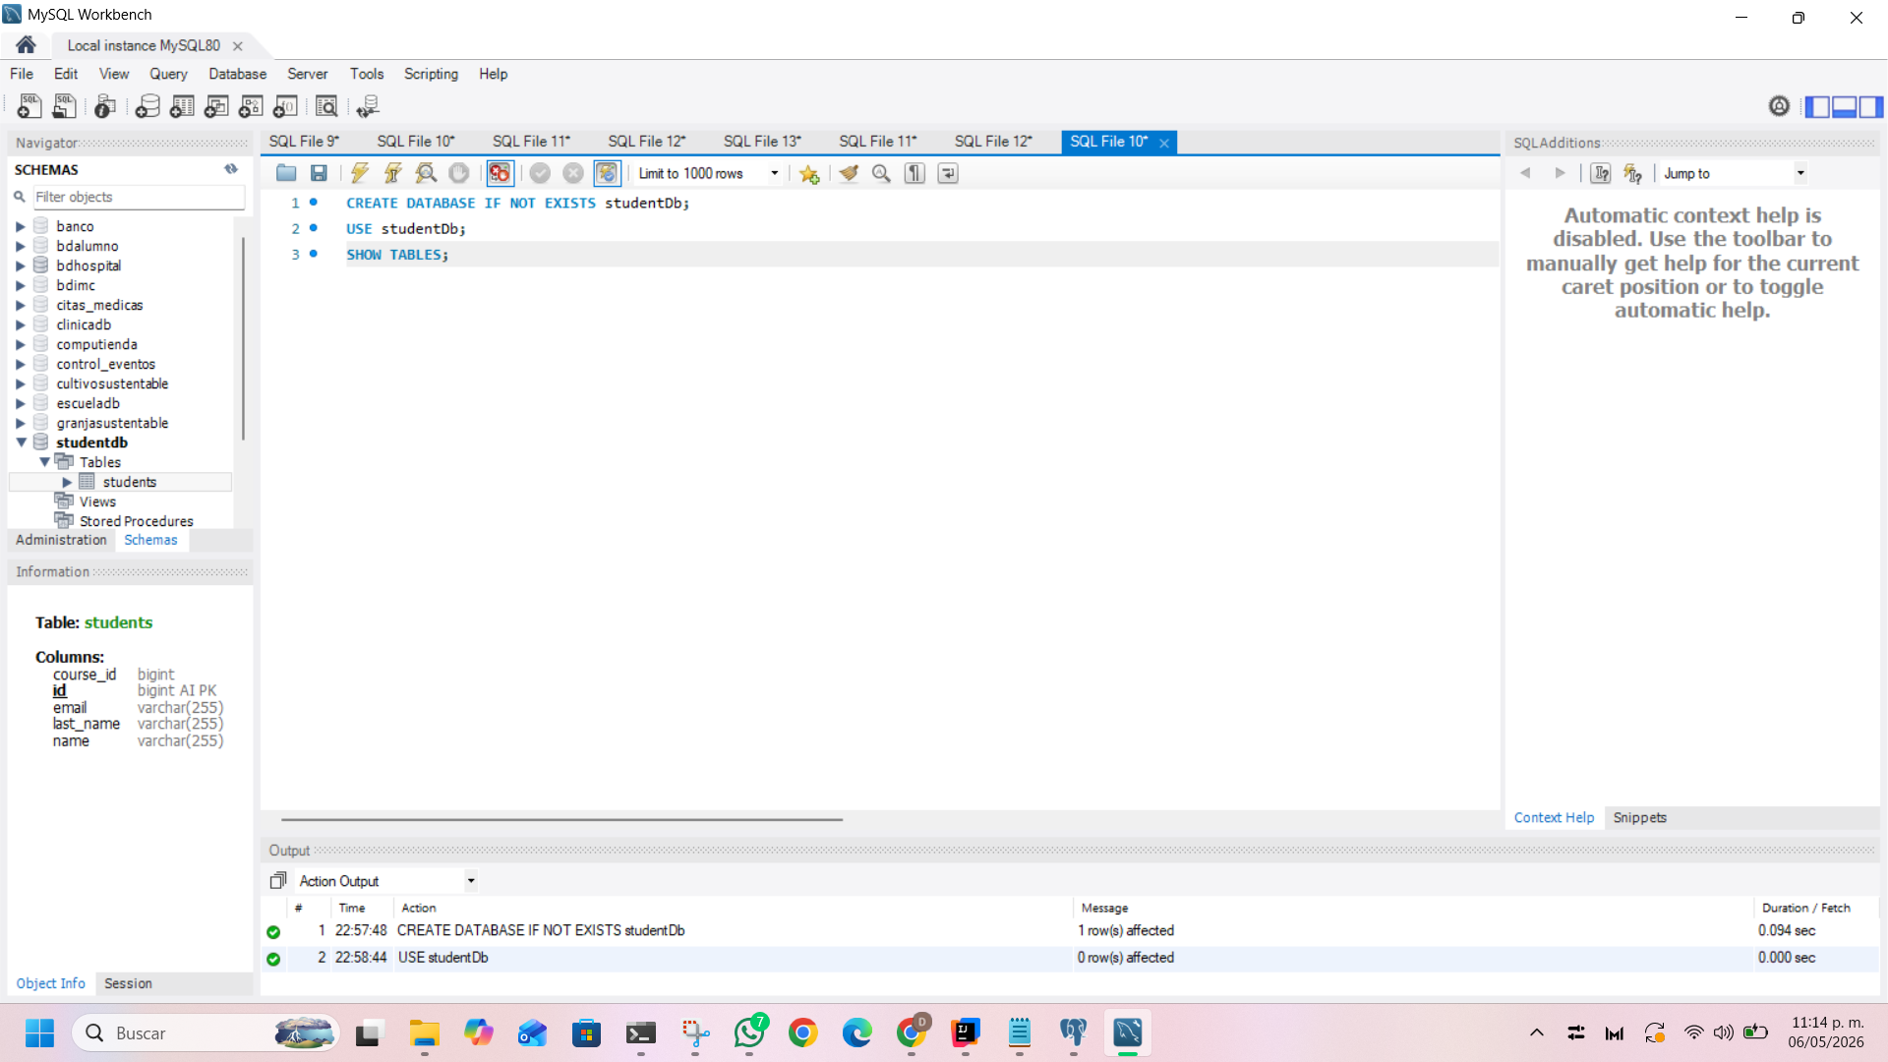
Ejercicio 1 — Creación de bases de datos en mysql
Se realizó la creación de las bases de datos studentdb para almacenar la información utilizada por los microservicios Student.

Slide 6
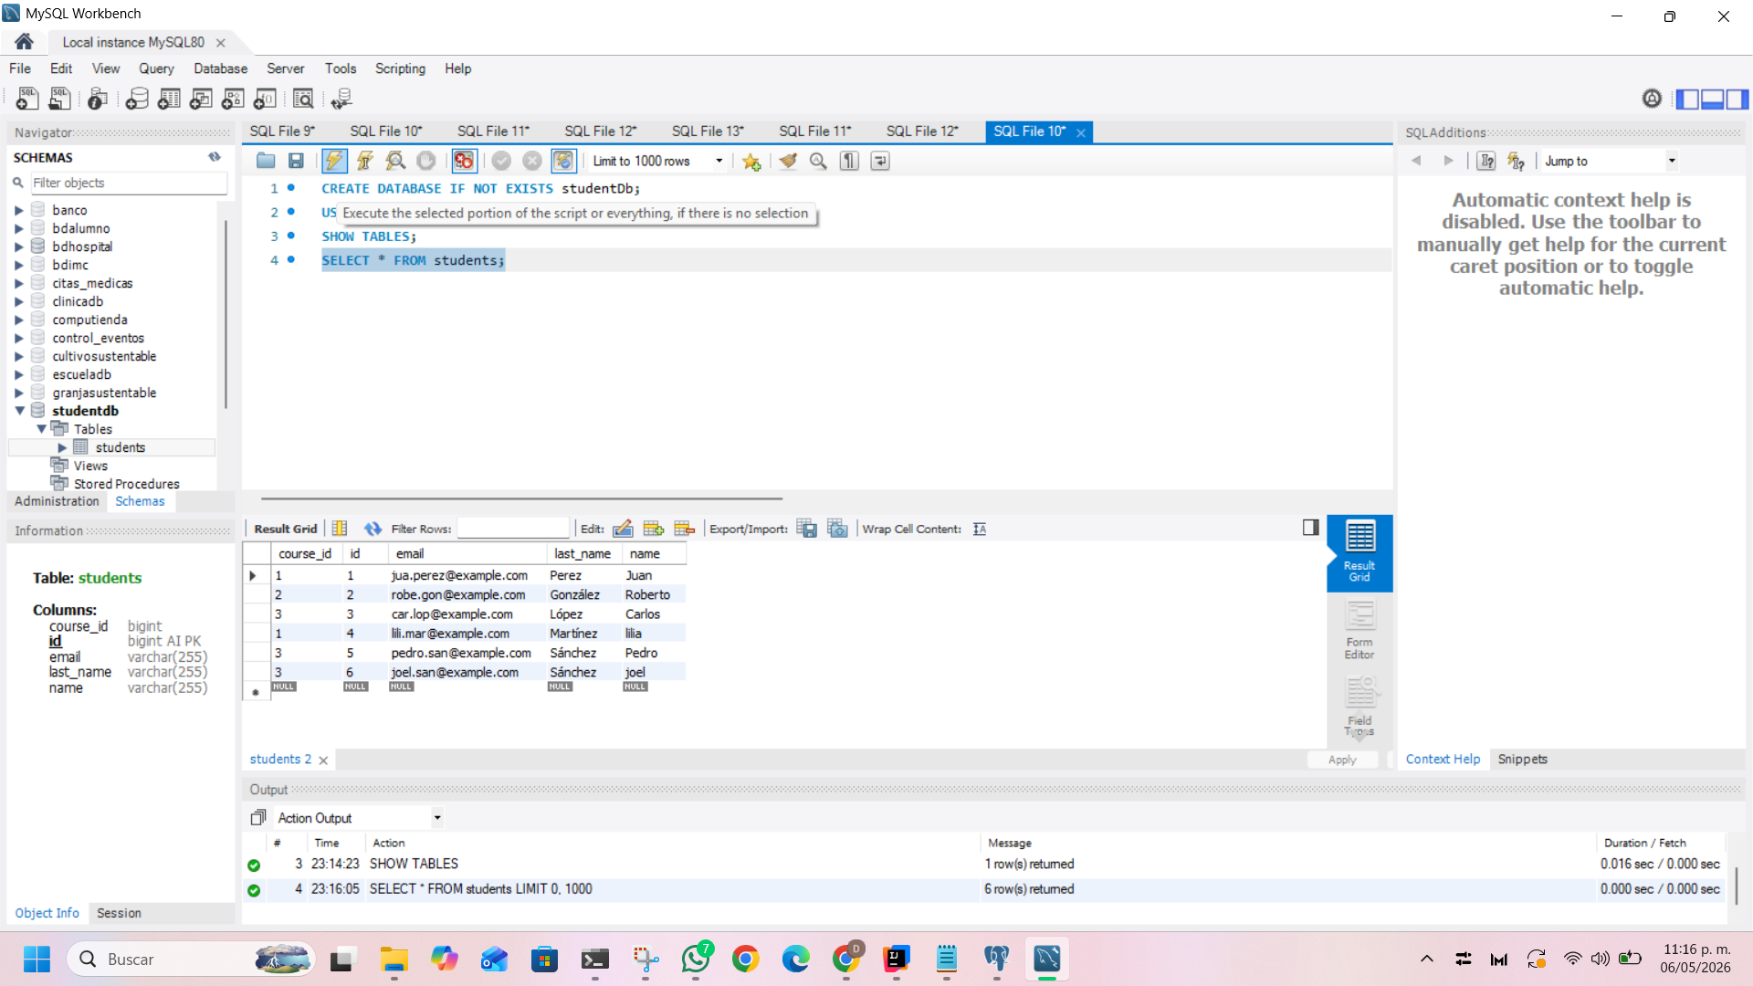
Ejercicio 2 — verificación de la base de datos Student en mysql
Verificación de la tabla students en MySQL Workbench mediante la consulta SELECT * FROM students;, mostrando los registros almacenados correctamente en la base de datos studentdb.

Slide 7
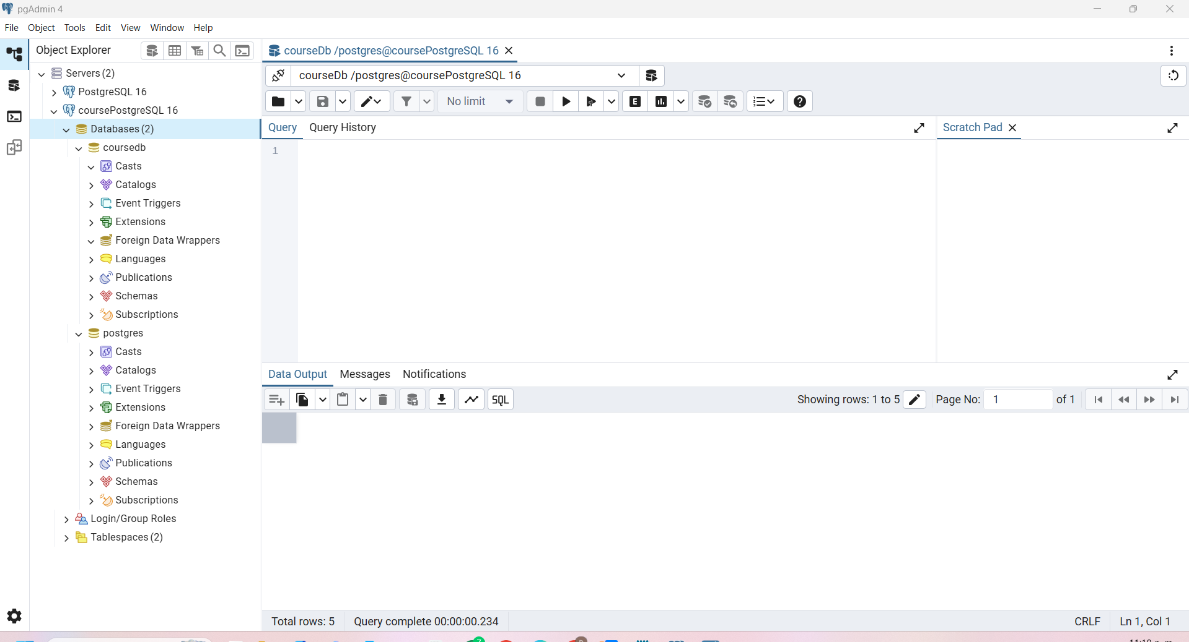
Ejercicio 3 — Creación de bases de datos en PostgreSQL
Se realizó la creación de las bases de datos course para almacenar la información utilizada por los microservicios course.

Slide 8
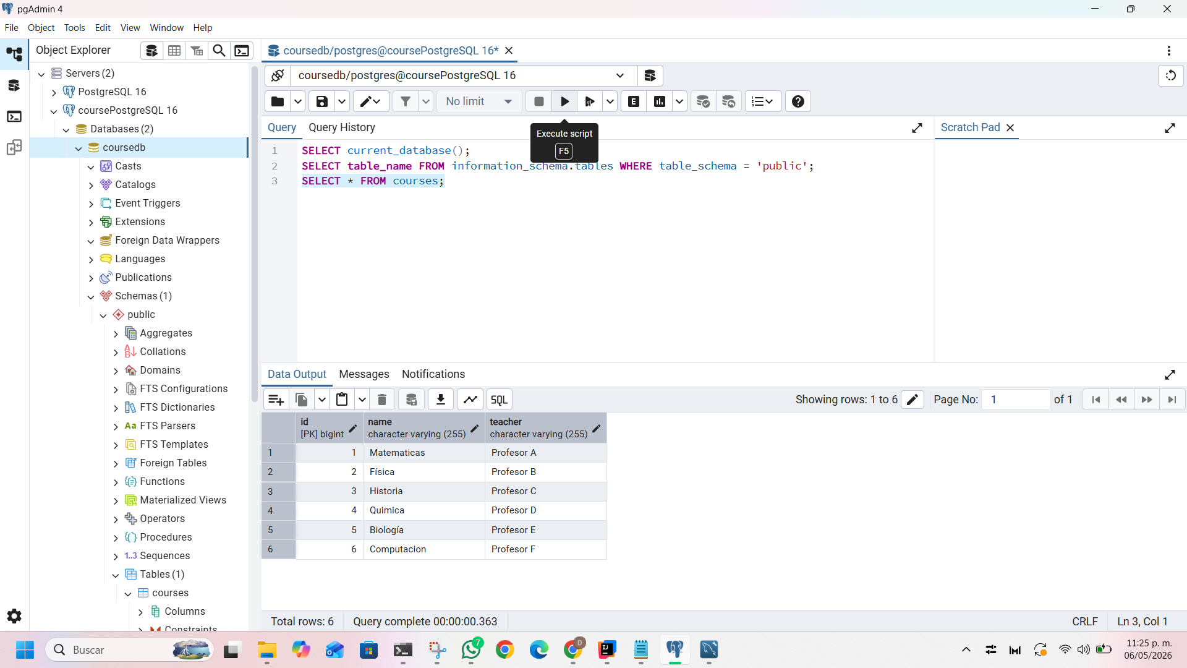
Ejercicio 4 — verificación de la base de datos course en PostgreSQL
Consulta realizada en pgAdmin 4 utilizando PostgreSQL para verificar la estructura y contenido de la tabla courses perteneciente a la base de datos coursedb, comprobando la correcta inserción de registros del microservicio Course.

Slide 9
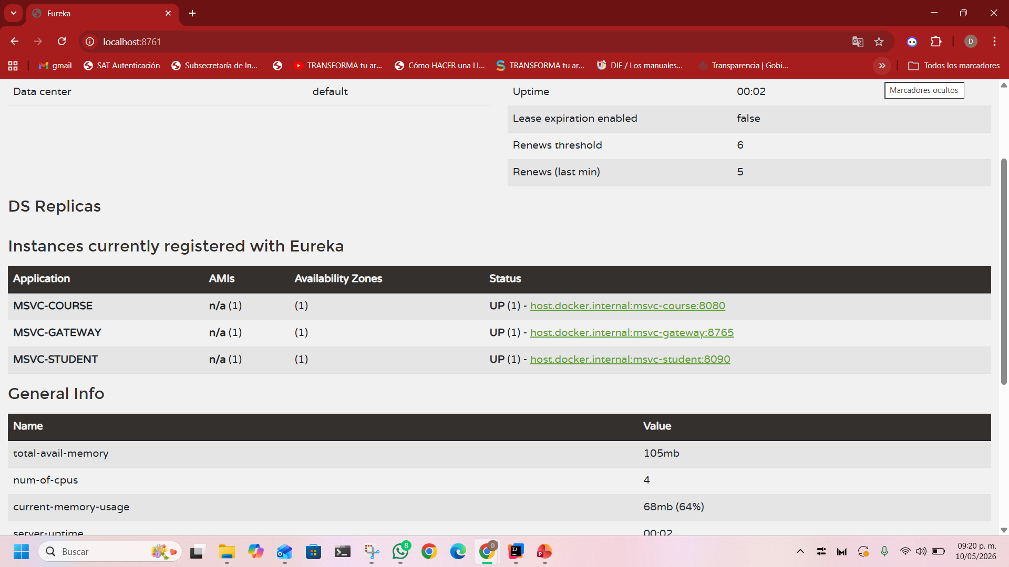
Ejercicio 5 — Funcionamiento de Eureka Server
Panel principal de Eureka Server mostrando el registro y estado activo de los microservicios que conforman la arquitectura distribuida. En http://localhost:8761

Slide 10
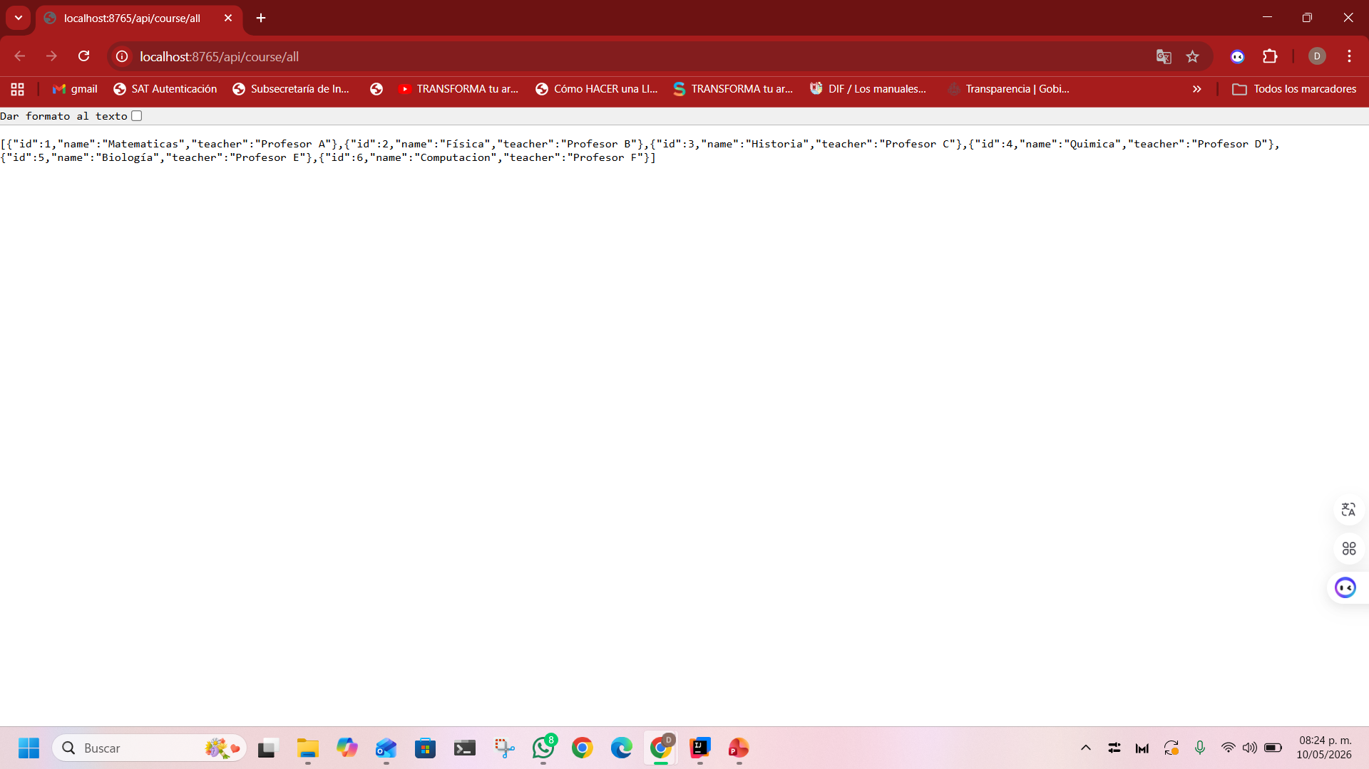
Ejercicio 6 — prueba GET Course
Prueba del endpoint GET del microservicio Course mediante navegador web, mostrando la respuesta con los registros almacenados en la base de datos PostgreSQL. La consulta se realizó a través de la URL http://localhost:8765/api/course/all, verificando la correcta comunicación entre el microservicio, el API Gateway y la base de datos.

Slide 11
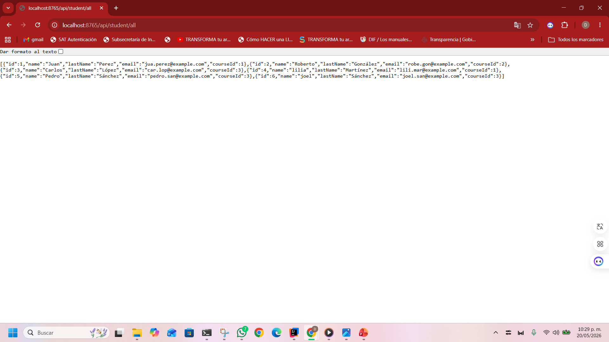
Ejercicio 7 — prueba GET student
Prueba del endpoint GET del microservicio Student mediante navegador web, mostrando la respuesta en formato JSON con los registros almacenados en la base de datos MySQL. La consulta se realizó a través de la URL http://localhost:8765/api/student/all, verificando la correcta comunicación entre el microservicio, el API Gateway y la base de datos.

Slide 12
Conclusión
Los ejercicios realizados permitieron comprender el funcionamiento de los microservicios y la administración de bases de datos relacionales utilizando Spring Boot, MySQL y PostgreSQL. Además, se reforzaron conocimientos relacionados con operaciones CRUD, índices, respaldo de información y arquitectura distribuida.

Slide 13
FUENTE DE INFORMACION
Un Programador Nace. (2023, octubre 12). Spring Boot 3: Guía de Microservicios [Video]. YouTube. https://youtu.be/t0D4OPcugyI
Aquino Villanueva, R. (2026). ABD-E-J-26. GitHub. https://github.com/rafaelrav8770/ABD-E-J-26.git

